Slide 1
Checkstyle: Теория и практика
Андрей Пайкин

Slide 2



Андрей Пайкин
Senior Software Engineer at EPAM
Checkstyle developer (collaborator)
andreypaykin@gmail.com
https://t.me/apaikin

Slide 3






ABOUT CHECKSTYLE
Создан в 2001 году
100+ встроенных проверок​

Slide 4
About checkstyle
@Level(value = "high") String getValue(String o) { if (o.equals("my_key"))
{ return o + 199; } return o; }

Slide 5
About checkstyle
private static final int CODE = 199;
/** Here is javadoc */ @Level("high") String getValue(String prefix) { if ("my_key".equals(prefix)) { return prefix + CODE; } return prefix; }

Slide 6
OVERVIEW
Код
Конфиг
Нарушения

Slide 7
ANTLR PARSER
Grammar файл
tryBlock : "try"^ (resourceSpecification)? compoundStatement (handler)* ( finallyHandler )? ;
ANTLR
Парсер

Slide 8
AST
CLASS_DEF
|--MODIFIERS
|--LITERAL_CLASS -> class
|--IDENT -> Hello
`--OBJBLOCK
|--LCURLY -> {
|--METHOD_DEF
| |--MODIFIERS
| |--TYPE
| | `--LITERAL_VOID -> void
| |--IDENT -> mymethod
| |--LPAREN -> (
| |--PARAMETERS
| |--RPAREN -> )
| `--SLIST -> {
| `--RCURLY -> }
`--RCURLY -> }
class Hello {
void mymethod() {
// some code
}
}
Парсер

Slide 9
Нюансы AST
CLASS_DEF
|--MODIFIERS
|--LITERAL_CLASS -> class
|--IDENT -> Hello
`--OBJBLOCK
|--LCURLY -> {
|--SEMI -> ;
|--INSTANCE_INIT
| `--SLIST -> {
| |--EMPTY_STAT -> ;
| `--RCURLY -> }
`--RCURLY -> }
class Hello {
;
{
;
}
}

Slide 10
OVERVIEW
AST
Конфиг
Парсер
Нарушения
Код

Slide 11
Check config
<module name=“NeedBracesCheck”>
<property name=“id” value=“Check_lambdas”/>​
<property name=“message” value=“Lambda needs braces”/>
<property name=“tokens” value=“LAMBDA”/>
<property name=“severity” value=“ERROR”/>
</module>
<module name=“NeedBracesCheck” />​

Slide 12
Many checks config
<module name="TreeWalker">
</module>
<module name=“NeedBracesCheck”>​
<property name=“id” value=“Check_lambdas”/>​​
<property name=“tokens” value=“LAMBDA”/>​
</module>​
<module name=“NeedBracesCheck”>​
<property name=“id” value=“Check_if_else”/>
<property name=“tokens” value=“LITERAL_IF,LITERAL_ELSE”/>
</module>​
<module name="UnnecessaryParentheses"/>​

Slide 13
Tree walker
<module name=“UnnecessaryParentheses” />​
<module name=“MagicNumber” />
<module name=“LocalVariableName” />
int a = 10;
VARIABLE_DEF
|--MODIFIERS
|--TYPE
| `--LITERAL_INT -> int
|--IDENT -> a
|--ASSIGN -> =
| `--EXPR
| `--NUM_INT -> 10
`--SEMI -> ;
NUM_INT -> UnnecessaryParentheses
MagicNumber
ASSIGN -> UnnecessaryParentheses
VARIABLE_DEF -> LocalVariableName

Slide 14
OVERVIEW
AST
Обход AST
Маппинг
Парсер
Конфиг
Нарушения
Код

Slide 15
Violation filtering
Комменты (+ конфиг)
<module name="SuppressionCommentFilter">
<property name="offCommentFormat" value="turn off"/> <property name="onCommentFormat" value="turn on"/> </module>
// turn off class ThisClassIsSkipped { } // turn on

Slide 16
Violation filtering
Отдельный xml конфиг
<suppressions>
<suppress-xpath checks="NeedBraces"
query="/CLASS_DEF[./IDENT[@text='ClassA']]"/>
<!– Здесь мой комментарий -->
<suppress checks="NeedBraces" files="MyClass.java"
lines="11,15"/>
</suppressions>

Slide 17
OVERVIEW
AST
Обход AST
Маппинг
Парсер
Фильтры
Конфиг
Код
Нарушения

Slide 18
limitations
class Hello { public static void main(String @Nullable... args) { System.out.println("Hello world!"); } }
com.puppycrawl.tools.checkstyle.api.CheckstyleException:
Unexpected character 0xa6 in identifier
https://github.com/google/guava/blob/master/guava/src/com/google/common/base/Verify.java#L122

Slide 19
limitations
class Hello { public static void main(String[] args) {
val name = "John Doe"; // final?
var obj = new LinkedList<>(); // нет типа
// бесполезный каст
Object str = (Object) obj.toString(); }
// неиспользуемый метод
public void get(int index) { /* some code */ } }

Slide 20
Project setup
Кодстайл, гугл конфиг
Форматтер
Минимум подавлений + ревью
Сгенерировать файл подавлений
java -jar checkstyle.jar -g -c conf.xml Test.java
Посмотреть на AST
java -jar checkstyle.jar -t MyClass.java
java -jar checkstyle.jar -T MyClass.java

Slide 21
CI Config
Нарушение -> билд падает
Warn-проверки
<module name="MethodLength">
<property name="id" value="MethodLength_Warning"/> <property name="max" value="40"/> <property name="severity" value="WARN"/> </module> <module name="MethodLength"> <property name="id" value="MethodLength_Error"/> <property name="max" value="50"/> <property name="severity" value="ERROR"/> </module>

Slide 22
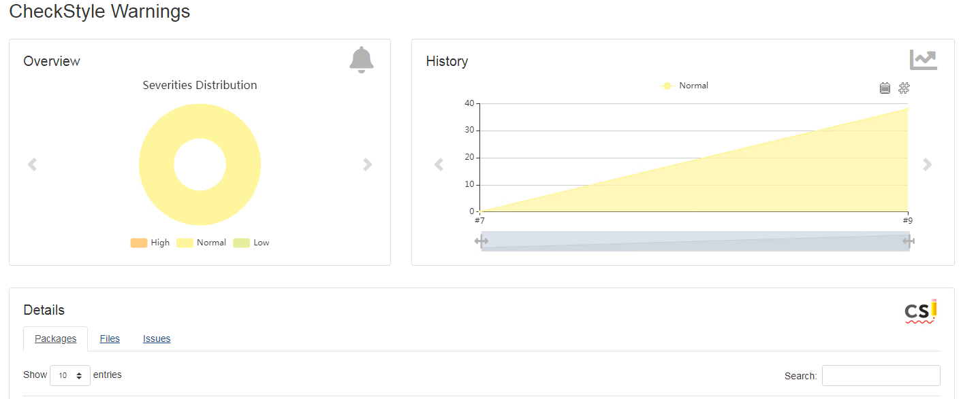
CI Config - Warnings-ng plugin

Slide 23

Custom checks
SevNTU-checkstyle
Checkstyle add-ons
<module name="XPath"
query="//INSTANCE_INIT[not(../*[not(
self::LCURLY or
self::INSTANCE_INIT or
self::RCURLY or
self::SINGLE_LINE_COMMENT or
self::BLOCK_COMMENT_BEGIN
)])]">
</module>
Своя проверка
GenericXpathCheck
Новый тикет

Slide 24
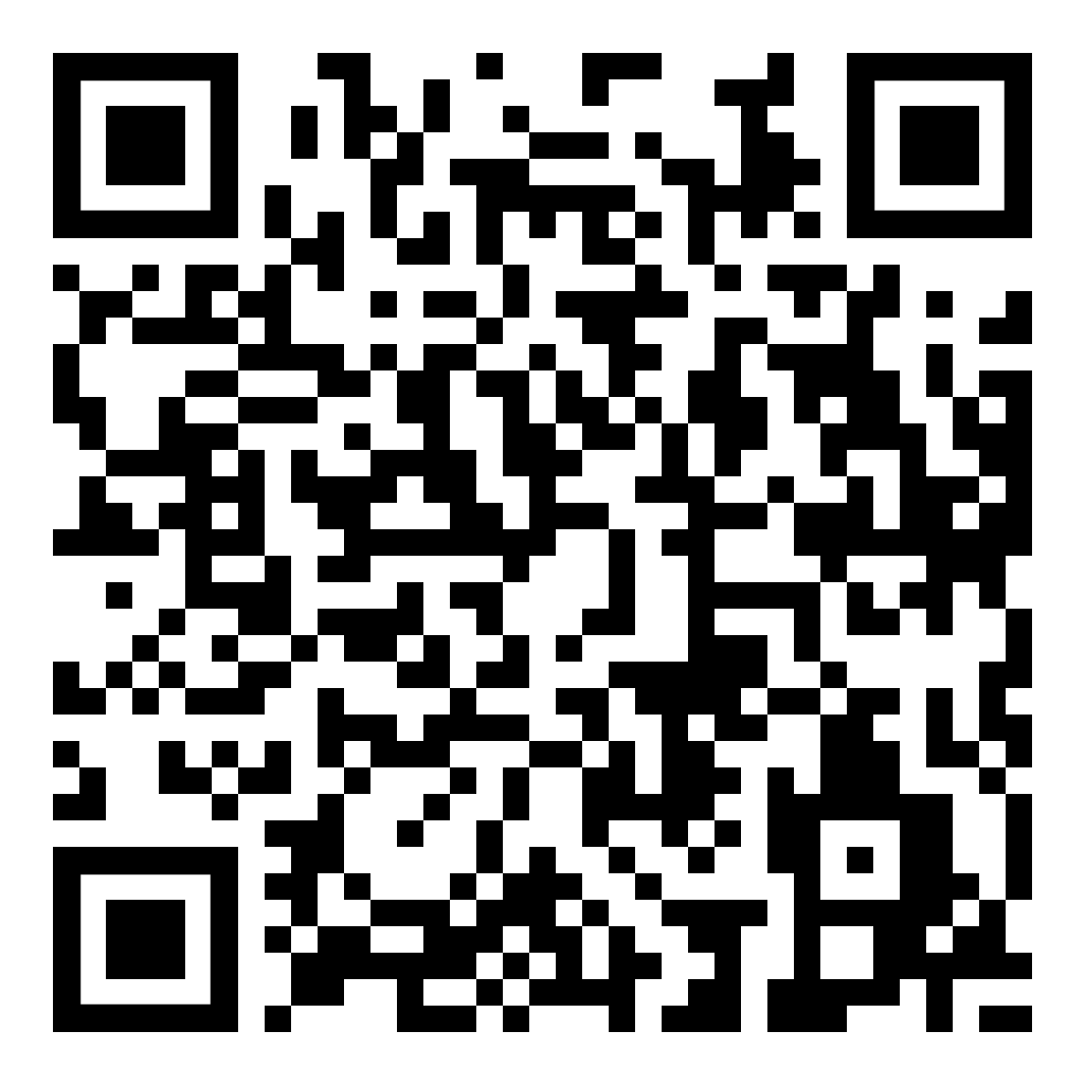
Links
https://checkstyle.sourceforge.io/
Google config https://github.com/checkstyle/checkstyle/blob/master/src/main/resources/google_checks.xml
Checkstyle addons https://checkstyle-addons.thomasjensen.com/
Antlr https://www.antlr.org/
Generic Xpath Check https://github.com/checkstyle/checkstyle/issues/6481
Google code style https://google.github.io/styleguide/javaguide.html
Warnings-ng plugin https://github.com/jenkinsci/warnings-ng-plugin
SevNTU https://github.com/sevntu-checkstyle/sevntu.checkstyle
andreypaykin@gmail.com​
https://t.me/apaikin

